Slide 1
五月十九日（火）一時間目
国語
「漢字の成り立ち」
＊スライドを一枚ずつ見ていきましょう。全部で八枚あります。
＊点線の四角でかこってあるところはノートに書くところです。
＊このイラストがあるところは、自分の考えをもつところです。

Slide 2
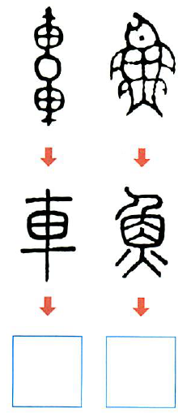
クイズです！
次の文字は、ある漢字の昔の形です。
それぞれの形をもとに、今の漢字に直してみましょう。

Slide 3
正解は、
漢字の成り立ちには、大きく分けて、四つのものがあります。 順番に見ていきましょう。
音読をしましょう。
漢字は、今から三千年以上も前に、中国で生まれました。
最初は、物の形や様子などを絵のようにえがいて表していました。それがだんだん変化して、今のような形になりました。また、それらの漢字を組み合わせることによって、新しい漢字が次々に作られました。
（教科書36ページ）
車
魚

Slide 4
①目に見える物の形を、具体的にえがいたもの。
では、目に見えないものはどうやって表したのでしょうか。
例えばみなさんだったら、「上」ということをどうやって表しますか。
ノートに次のように書きましょう。
一行目 漢字の成り立ち
二行目 課題 漢字の成り立ちについて知ろう。
三行目から
①目に見える物の形を、具体的にえがいたもの。
〈例〉馬・山・門・火・手
車
魚

Slide 5
②目に見えない事がらを、印や記号を使って表したもの。
では、同じように目に見えないことがらで、
「鳴く」ということを、みなさんだったらどのように表しますか。
②目に見えない事がらを、印や記号を使って表したもの。
〈例〉上・下・三
ノートの続きに、次のように書きましょう。

Slide 6
③漢字の意味を組み合わせたもの。
では、「信」や「林」はどんな意味を組み合わせてうまれた漢字でしょうか。
③漢字の意味を組み合わせたもの。
〈例〉鳴・信・林
ノートの続きに、次のように書きましょう。
昔の人は、「鳥」と「口」を組み合わせることで、鳥が「鳴く」様子を表したのですね。ということで三つ目は、
昔の人は、「鳴」という漢字をこうやって作ったそうです。
どうして「鳥」と「口」で「鳴」としたのでしょうか。説明してみましょう。

Slide 7
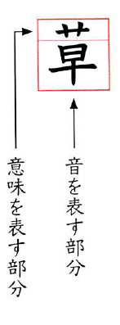
④音を表す部分と、意味を表す部分を組み合わせたもの。
④音を表す部分と、意味を表す部分を組み合わせたもの。
〈例〉草・持
ノートの続きに、次のように書きましょう。
この組み合わせでてできた漢字が、
いちばんたくさんあります。
四つ目の漢字の成り立ちです。
ジ
ソウ
「手」を表した漢字
草が並んで生えている様子

Slide 8
ふり返り
・初めて知ったこと、もう少し調べてみたいこと、昔の人がどのように漢字を作ったのかを知って感じたことについて自分の考えを書きます。
ノートの続きに、次のことを書きましょう。
＊ふり返りを書いたら、ワークシートにもどりましょう。練習問題があります。

